Slide 1
照顧弱勢、落實庶民經濟-
健保費率依法調整建議方案
中央健康保險局
99年3月26日

Slide 2
前言：穩定健保就是落實庶民經濟
全民健康保險於民國84年開辦，是國民黨執政時期的重要建樹，健保卡已成為台灣人民生活的一部份，本保險並廣受國際好評。
全民健保為社會保險，由雇主、個人、與政府共同分擔保險費，保費具有些許所得重分配的效果，亦即由富人負擔較多的保費，幫助弱勢民眾。
全民健保自民國96年已經用罄安全準備，98年底的融資金額已達1300億元，嚴重影響財務穩定。
依現行健保法，早已達到調整費率的法定條件，在窮盡各項方法後，費率調整已是難以避免。

Slide 3
全民健保的架構與現況

Slide 4
全民納保
長期居留國外之未納保者
涵蓋2230萬人口(99%), 2007
Notes:
4

Slide 5
公平就醫
WHO 財務負擔公平性指標
每人健保受益比
排名 | 國家 | 指數
1 | 哥倫比亞 | 0.992
* | 台灣 | 0.992 (1994 : 0.881)
6-7 | 德國 | 0.978
8-11 | 日本 | 0.977
8-11 | 英國 | 0.977
12-15 | 瑞典 | 0.976
17-19 | 加拿大 | 0.974
20-22 | 荷蘭 | 0.973
38-40 | 瑞士 | 0.964
53 | 南韓 | 0.955
54-55 | 美國 | 0.954
(醫療給付受益÷繳交之保險費)
可支配所得按戶數五等分位組
所得最低
所得最高
資料來源: 2007衛生統計動向
* 台灣指數: Health affairs, 2003

Slide 6
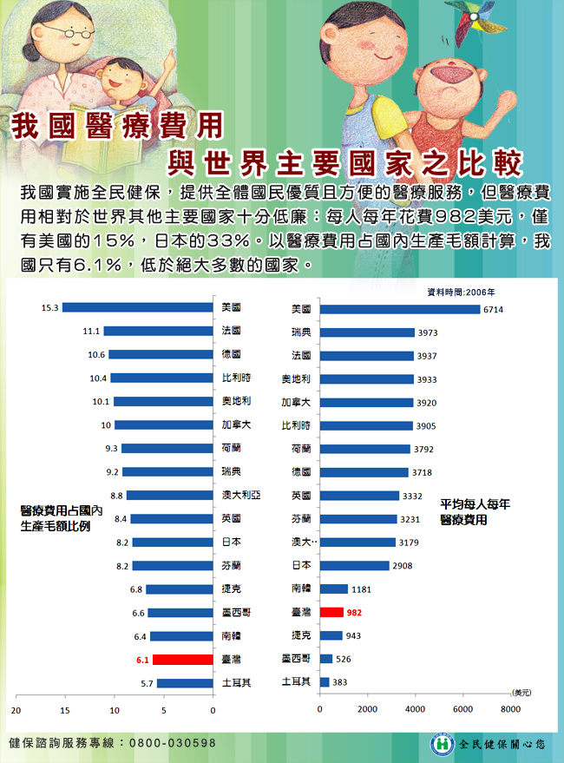
醫療費用尚低

Slide 7
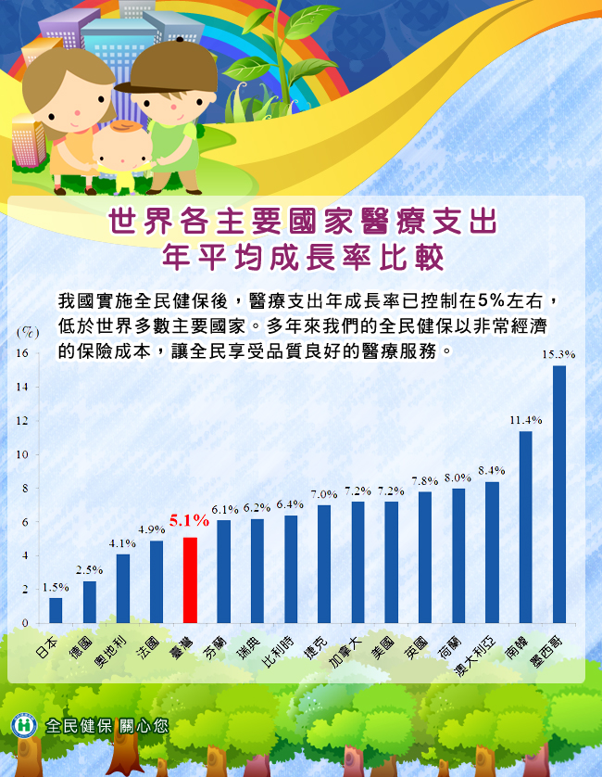
醫療費用成長合理
醫療支出年平均成長率（1997-2006）
* 99年總額成長率為3.3%

Slide 8
適切的醫療品質
癌症5年存活率
單位：%
 | 大腸癌 |  | 肺癌 |  | 乳癌
 | male | female | male | female | female
台灣(2002-2006) | 58 | 59 | 11 | 15 | 84
美國(1996-2004) | 65 | 64 | 13 | 18 | 89
澳洲(1998-2004) | 61 | 62 | 11 | 14 | 88
器官移植存活百分率（2001-2004）

Slide 9
合理的醫療費用與高品質醫療服務
 | 台 灣 | 美 國 | 南 韓 | 新加坡 | 中 國
冠狀動脈繞道手術 | $15,918 | $70,000- 133,000 | $31,750 | $19,246 | $2,860-5,720
膝關節置換 | $5,623 | $30,000- 53,000 | $11,800 | $9,600 | $3,000-6,000
前列腺手術 | $1,694 | $10,000- 16,000 | $3,150 | $5,300 | $1,500-3,000
胃繞道手術 | $10,200 | $35,000- 52,000 | $9,300 | $16,500 | $5,850-7,350
註1.以上為套裝費用，包括檢查費、手術費、醫師診療費等項目，不含特殊醫材
註2.資料來源：醫療服務國際化專案管理中心整理

Slide 10
國人健康與國際相近
平均餘命與嬰兒死亡率
資料來源：OECD health data 2008
* 2005

Slide 11
保險行政成本低、效率高
  行政成本低- 為健保支出之1.48%
  國際比較效率高
2005年

Slide 12
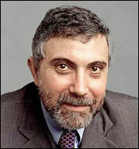

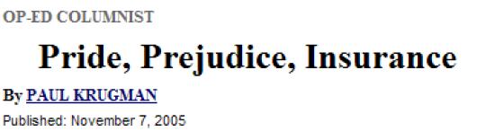
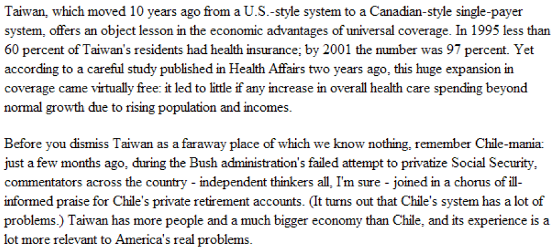


國際評論
台灣的健保經驗適合作為解決美國健保問題的借鏡！
美國公共電視網將台灣全民健保與其他先進國家併列為值得參考的典範！
http://www.pbs.org/wgbh/pages/frontline/sickaroundtheworld/

Slide 13

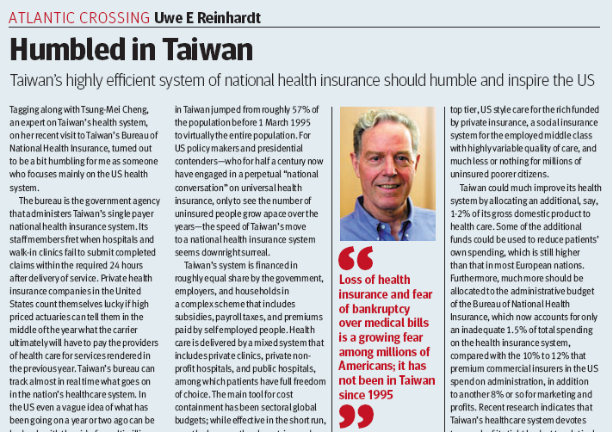
國際評論
Health Affairs，2003
  台灣單一保險人制度使得台灣可以控制醫療費用的成長，也因此可以支應健保開辦後納保者所增加的費用。
  (Jui-Fen Rachel Lu and William C. Hsiao )
BMJ，2008
  台灣高效率的健保制度，讓美國自嘆不如 (Uwe E. Reinhardt)
  “Taiwan’s citizen’s seem not to appreciate the respect and admiration Taiwan’s NHI has gained in international circles, because the endless criticism of that system and a stubborn refusal to contribute to its proper level of financing threatens the sustained high performance of the system. I hope Taiwan’s citizens wake up before it is too late.(致健保局15週年賀辭)
我希望台灣民眾能及早覺醒，以免為時已晚
。

Slide 14
健保財務問題分析

Slide 15

費基偏低
眷口數調降
費率8年未調
薪資
低成長
保費收入成長小
健保財務
人口
老化
新
科
技
重大
傷病
健保支出負擔大

Slide 16
健保醫療費用成長主要原因
過去10年內(1999~2008)，健保醫療費用成長主要原因如下：
65歲以上老年人口增加近50萬人，醫療費用增加788億元。
重大傷病人數增加約1倍，已達79萬人，醫療費用增加760億元，例如97年洗腎病人花掉約370 億元。
新藥引進及支付標準調整，已超過600億元，而CT 、MRI等已成常規性檢查項目。
健保醫療費用成長主要原因 | 過去10年增加金額
65歲以上老年人口快速增加 | 788億元
重大傷病範圍擴大及人數增加 | 760億元
高科技醫療之導入 | 600億元

Slide 17
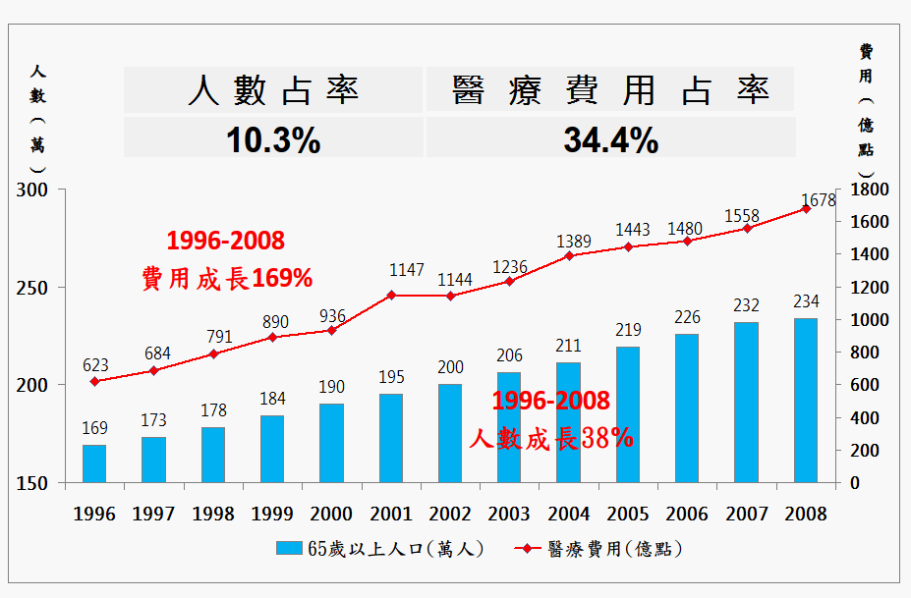
人口老化
65歲以上人數及費用占率

Slide 18
人口急速老化，財務壓力遽增
 | ≧65歲 | ＜65歲以下 | 合計
每年增加人數(90~97年平均) | 6萬人 | 12萬人 | 18萬人
人數成長率(90~97年平均) | 2.84% | 0.60% | 0.81%
97年平均每人費用(點) | 71,810 | 15,643 | 21,412
10年內人口將急遽老化，
解決健保財務刻不容緩
老人 71,810
=4.6倍
年度 | ≧65歲人口
98 | 10.60%
103 | 12.09%
108 | 15.44%
年輕人15,643

Slide 19
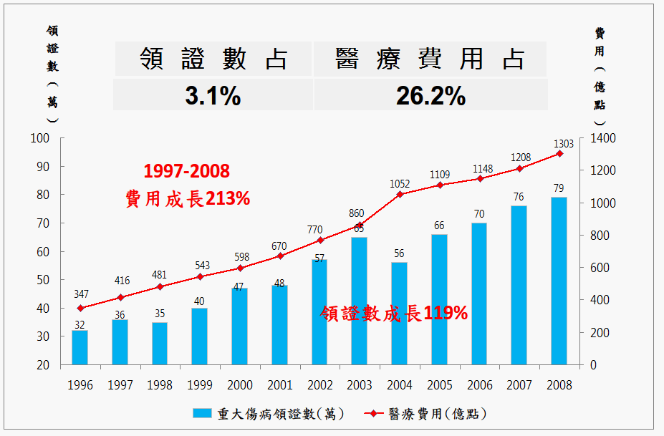
醫療費用成長原因-重大傷病
領證數占率
醫療費用占率
健保開辦的時重大傷病人數占總人口的1.5%，現已達3.1%，醫療費用達26.2%。
重大傷病者健康的保障，所需醫療花費非一般人所能負擔，例如：癌症病人每人年的醫療費用大約是全人口平均的6.4倍、洗腎為29.4倍、呼吸器依賴者為37.6倍、血友病患者為94.6倍。

Slide 20
歷年健保財務與相關措施
如不採行因應措施
……收入
……支出
5,000
85至97年成長率
──收入4.34%
──支出5.33%
4,500
4,000
3,500
3,000
第三次
財務危機
2,500
第二次
財務危機
第一次
財務危機
2,000
1,500
1,000
84
85
86
87
88
89
90
91
92
93
94
95
96
97
費用管控、部分負擔、公益彩券、清查中斷投保與投保金額、代位求償
費率調整、菸捐、部分負擔、全面總額、軍公教全薪納保、投保金額上限
投保金額上限、軍公教全薪比率、擴大代位求償、回歸公務預算、菸捐、部分負擔

Slide 21
歷年開源節流成效
開源
節流
中斷投保開單
投保金額查核
代位求償
公益彩券
菸捐
提高投保金額上限
調高軍公教全薪投保金額
配合基本工資調升投保金額
高診次就醫民眾輔導
藥價調整
違規查核追回費用
醫療審查檢核
節約 億
1500
總額控制
87.7.牙醫
89.7.中醫
90.7.西醫基層
91.7.醫院
成長率 以下
增加 億
5%
3000

Slide 22
實施總額預算控制費用成長
一、總額預算是目前公認最有效的宏觀調控機制。
二、依照國際趨勢資料分析，國家醫療費用成長率大約比經濟成長率高出1%。
三、台灣自民國91年全面實施總額制，將醫療費用成長率控制在5%以下，實施前平均成長率在6%-8%。
四、每年總額成長的幅度，係由衛生署報請行政院核定上限，再交由費用協定委員會進行協商，由醫界代表、消費者與付費者代表、以及政府代表進行協商後，報請衛生署核定。
五、費協會協商後的成長率並未與費率連動，造成醫療費用已發生，而保費無法增收的窘境。

Slide 23
財務收支連動與總額支付制度之關聯
行政院 衛生署 費協會 健保局
核定
擬訂醫療給付費用
總額範圍
精算報告
協定年度醫療給付費用
總額其分配方式
逕行裁決
否
在限期內達成協定
是
計算保險費
率精算報告
確定年度醫療
給付費用總額
審查精算報告
（精算小組）
否
執行
符合保險費率調整條件
是
核定
擬訂保險費率調整方案
調整保險費率
收支連動的財務責任制尚未能落實，但總額協商機制仍具備宏觀控制費用功能

Slide 24
[總額協商機制]有效節制費用成長
設定方式 | 每人醫療給付費用成長率 |  |  | 總醫療給付費用成長率
年度 | 92 | 93 | 94 | 95 | 96 | 97 | 98 | 99
部門別
行政院核定高推估 | 4.020 | 4.000 | 4.030 | 5.000 | 5.100 | 5.000 | 5.100 | 3.500
費協會協定結果 | 3.899 | 3.813 | 3.605 | 4.536 | 4.501 | 4.471 | 3.455 | 2.796
費協會協定佔行政院核定高推估之比例 | 97% | 95% | 89% | 91% | 88% | 89% | 68% | 80%
歷年醫療費用及成長率趨勢

Slide 25
財務推估—至101年
※若維持現行費率4.55%及現有醫療給付水準
Notes:
25

Slide 26
健保費率調整方案

Slide 27
費率調整之法律依據與時機
法律依據
調整時機
依精算結果，本保險之安全準備降至最低限額者，由主管機關重行調整擬訂，報請行政院核定之—健保法第20條
本保險安全準備總額低於一個月保險給付總額，應調整保險費率—健保法第67條
依98年精算報告，其5年平衡費率為5.65%，較現行費率4.55%，相差幅度高達24%
自96年3月底安全準備呈現負數，截至98年底止累計短絀達588億元，至101年底止高達2,200餘億元
早已達應調整費率之法定要件

Slide 28
民調意見（民國98年12月）
超過六成的民眾同意應調高健保費率讓有錢的人多付一些錢來幫助其他民眾
半數以上的民眾同意月收入3到4萬的人，每個月只要多繳1個便當的錢(約60至70元)，就可以讓健保繼續經營下去
75%以上的人同意「健保對比較沒錢和生重病的人，幫助最大」

Slide 29
費率調整方案的目標
一、避免財務缺口繼續擴大：目前財務缺口需要向銀行融資達平均已達1300億元，若不在4月1日實施調整方案，預估今年利息將支出18億元，年底財務缺口將超達1015億元。
二、建立保險財務責任制：不論採「量入為出」或「量出為入」，必須建立收支連動機制，健保總額協商的成長率，即應轉換為費率之成長。理想狀態應採5年平衡費率，至少應達到當年平衡。(費協會、監理會合併)
三、政府可補弱勢民眾保費，但不應彌補保險財務的缺口。為與二代修法接軌，乃建議以二年平衡費率為調整基礎。

Slide 30
政府長期承擔健保財務缺口的隱憂
隱藏之危機
  政府稅收不足，賦稅負擔率偏低，舉債因應將債留子孫。
  長期補貼，排擠其他資本支出，影響經濟成長。
  以稅收為主之國民健康服務，往往受制於經費，無法促進醫療產業發展，對國民健康反而不利。
健保協商機制失靈
  健保已實施總額預算，使醫療費用成長率遠低於多數國家，為控制醫療費用成長之重要機制。若形成由政府承擔缺口之慣例，將使協商機制喪失控制費用的功能。

Slide 31
費率調整建議方案:單一費率差別補助
  採2年收支平衡費率由4.55％調高至5.17％，調幅為13.6%，連同提高投保金額分級表上限，每年約增加522餘億元保費收入
  第6類人口配合費率調幅調整保險費，政府專案補助其自付保險費新增之差額(設排富條件，綜合所得稅率超過6%者不予補助)
  第1至3類被保險人投保金額在40,100元(含)以下者(月所得約為51,410元)，亦由政府專案補助其自付保險費新增之差額；而投保金額42,000元(含)以上者(月所得約為53,850元)，補助20%其自付保險費新增之差額，惟投保金額53,000元(含)以上者(月所得約為67,950元)自付保險費新增之差額，則需自行負擔
  因政府補助而保費負擔減輕或是不受影響者，合計約1,794萬人(占總保險對象78%)

Slide 32
三方負擔影響金額:單一費率差別補助
被保險人自付—81億元(16%)，雇主負擔—193億元(37%)，其餘247億元(47%)為政府補助款(政府補助所需經費為121億元)
身分 |  | 人數(萬人) |  | 補助 比率 | 影響 金額 (億元) | 受影響者平均每人每月自付增加(元)
第 1、2 類 | 投保金額 | 總人數 | 受影響 人數
 | 17,280元~24,000元 | 710 | 0 | 100% | 0 | 0
 | 25,200元~31,800元 | 240 | 0 | 100% | 0 | 0
 | 33,300元~40,100元 | 203 | 0 | 100% | 0 | 0
 | 42,000元~50,600元 | 195 | 195 | 20% | 21 | 89
 | 53,000元~60,800元 | 95 | 95 | 0% | 13 | 115
 | 63,800元~182,000元 | 135 | 135 | 0% | 31 | 194
 | 第1、2類合計 | 1,578 | 425 | ─ | 66 | 129
第3類 |  | 291 | 0 | 100% | 0 | 0
第4類 |  | 16 | 0 | ─ | 依法應以精算結果之全體保險對象每人平均保險費計算，惟本次未調整，故不受影響。
第5類 |  | 25 | 0 | ─
第6類第1目 |  | 58 | 20 | 0% | 1.1 |  | 44
第6類第2目 |  | 313 | 41 (排富者) | 0% | 4.4 |  | 88 (排富者)
總計 |  | 2,281 | 487 | ─ | 71 |  | 122

Slide 33
節流配套措施
一、啟動第七次藥價調整作業，持續縮小「藥價差」。
二、對於累犯違規的醫師、院所、或場所，研擬「永不特約」
，抑制不肖醫院診所詐領健保費。被詐領的健保費金額，
自總額中扣除。
三、推動整合性門診照護計畫，一次掛號可看多科，減少重
複用藥及檢查。辦理高診次就醫民眾之輔導，小病逛醫
院屢勸不聽者，將限制就醫場所，由醫院負責照顧。
四、辦理藥事居家照護專案，由藥事人員對高就診次數民眾
居家輔導，提升用藥安全並節約醫療資源。
五、實施疾病診斷關聯群（DRG）支付制度，採事前訂價方式。

Slide 34
下階段健保財務改革
一、推動財務制度改革修法，將保費計算方式，由目
前之薪資所得計算基礎，改以「家戶總所得」或「個人總所得」作為計算基礎，讓健保財務來源更
加公平及合理。另亦適時檢討調整菸捐等其他財
源，增加健保收入。
二、建議執政黨對外宣布將於2年內完成修法並據以實
施，以符合全民期待。
三、若財務失衡，除需衡量縮減給付外，亦需有備選
方案。
  (一)自負額制度:一定額度內之醫療費用完全自付。
  (二)個人醫療儲蓄帳戶：由個人承擔較多之財務責任。
  (三)鼓勵私人保險：以私人保險補充全民健保可能之不足。

Slide 35
對民眾溝通宣導主軸
一、宣示推動二代健保修法的決心，擴大費基提高
公平性。
二、目前的費率調整主要在避免健保財務缺口再擴
大，是一個過度時期的做法。
三、配合費率調整輔以差別補助，減輕到中低所得
民眾的負擔。
四、健保局同時應強力執行節流措施，例如縮減藥
價差、詐領健保加重罰責、輔導或限制民眾亂
看病等。

